Slide 1
Презентація на тему:
“МЕЙОЗ”

Slide 2
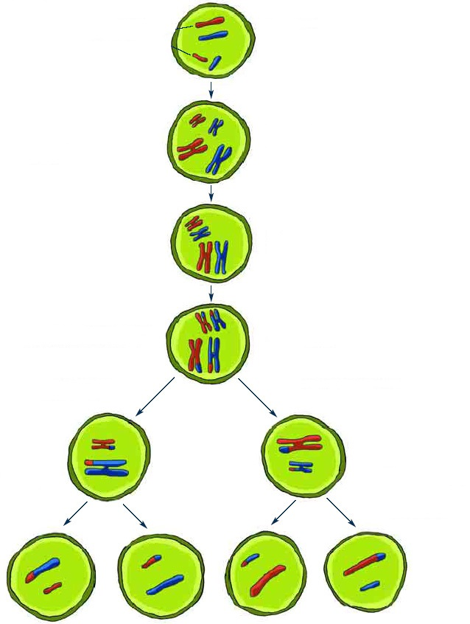
Мейоз — особливий вид поділу еукаріотичних клітин, характерний тільки статевим клітинам (не соматичним), унаслідок якого хромосомний набір зменшується вдвічі, клітини переходять з диплоїдного стану в гаплоїдний.

Slide 3
Мейоз був вперше вивчений і описаний у яйцях морських їжаків німецьким біологом Оскаром Гертрігом у 1876 році.
У 1883 році мейоз був знову описаний, уже на хромосомному рівні, бельгійським вченим Едуардом фон Бенеденом.
Проте важливість мейозу у спадковості була описана лише у 1890 році німецьким біологом Августом Вайсманом.

Slide 4

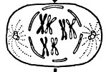
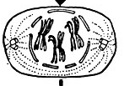

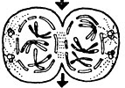

Процес
мейозу

Slide 5
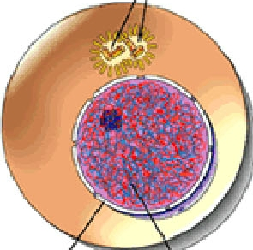
Інтерфаза-І
Клітина збільшується в розмірах, активно синтезує білки та акумулює енергію в молекулах АТФ, відбувається реплікація ДНК («копії» називаються хроматидами і тримаються разом на кшталт літери Х в зоні центромери — первинної перетяжки).

Slide 6
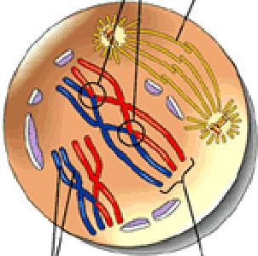
Профаза-І
Під час цієї фази хромосоми починають ущільнюватися і набувають вигляду паличкоподібних структур. Після цього хромосоми однієї пари зближуються і кон'югують (тісно прилягають одна до одної по всій довжині, обвиваються, перехрещуються). Так утворюються комплекси з 4 хроматид, сполучених між собою в певних місцях, так звані тетради або біваленти. Водночас триває скорочення і ущільнення хромосом.

Slide 7
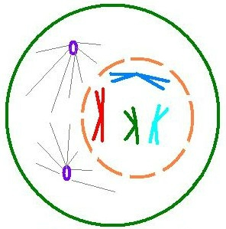
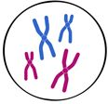
Через певний час гомологічні хромосоми починають відходити одна від одної. При цьому стає помітним, що кожна з них складається з двох хроматид. Наприкінці цієї фази гомологічні хромосоми розходяться, зникає ядерце, руйнується ядерна оболонка і починає формуватися веретено поділу.

Slide 8
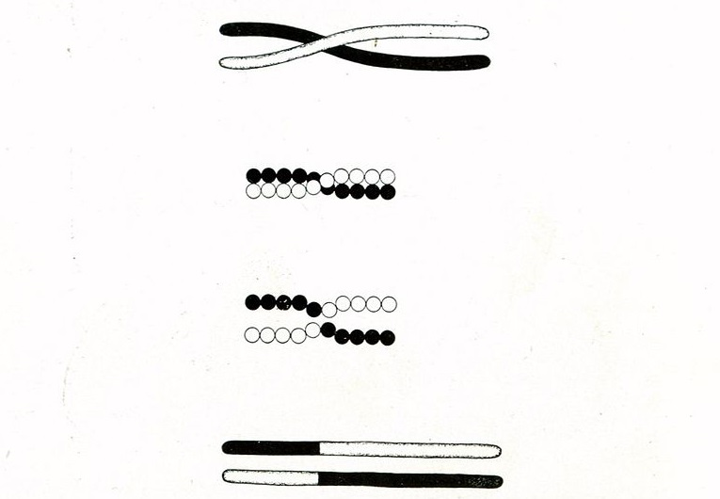
Ілюстрація кросинговера

Slide 9
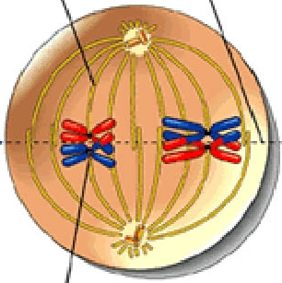
Метафаза-І
Число бівалентів удвічі менше від диплоїдного набору хромосом. Біваленти значно коротші, ніж хромосоми в метафазі соматичного мітозу, і розміщаються в екваторіальній площині. Центромери хромосом з'єднуються з нитками фігури веретена. У цю фазу мейозу можна підрахувати кількість хромосом.

Slide 10
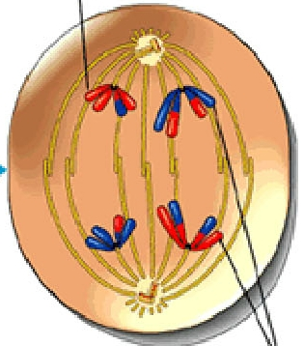
Анафаза-І
Нитки веретена поділу скорочуються, гомологічні хромосоми розходяться до протилежних полюсів клітини (при цьому кожна з них складається з двох хроматид).Наприкінці анафази біля кожного з полюсів клітини опиняється половинний набір хромосом.Розходження хромосом кожної пари є подією випадковою, що є ще одним джерелом спадкової мінливості.

Slide 11
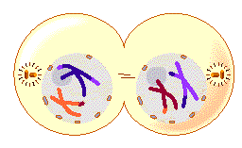
Телофаза-І
У кожній з дочірніх клітин формується ядерна оболонка.В клітинах тварин і деяких рослин хромосоми деспіралізуються і поділяється цитоплазма материнської клітини. В клітинах багатьох видів рослин цитоплазма може не ділитися.

Slide 12
Наслідки мейозу-І
Унаслідок першого мейотичного циклу утворюються клітини або лише ядра з половинним порівняно з материнською клітиною набором хромосом.

Slide 13
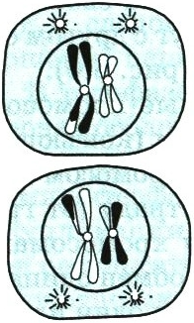
Інтерфаза-ІІ
Інтерфаза між першим і другими мейотичними поділами вкорочена: молекули ДНК у цей період не подвоюються, тому клітина майже одразу переходить до другого поділу.
Профаза-ІІ
Хромосоми, кожна з яких складається з двох хроматид, ущільнюються, зникають ядерця, руйнується ядерна оболонка (якщо вона була утворена), хромосоми починають пересуватися до центральної частини клітини, знову формується веретено поділу.

Slide 14
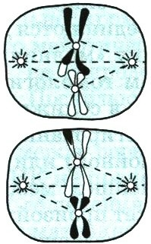
Метафаза-ІІ
Завершується ущільнення хромосом і формування веретена поділу. Як і під час мітотичного поділу, центромери хромосом розташовані в одній площині в екваторіальній частині клітини і до них прикріплюються нитки веретена поділу.

Slide 15
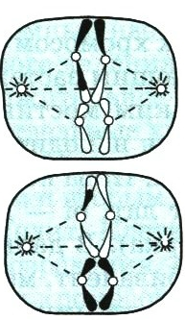
Анафаза-ІІ
Поділяються центромери хромосом, хроматиди кожної з хромосом розходяться до різних полюсів клітини і вже можуть називатися хромосомами.

Slide 16
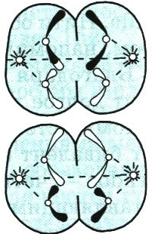
Телофаза-ІІ
Хромосоми знову деспіралізуються, зникає веретено поділу, формуються ядерця і ядерна оболонка.Завершується телофаза другим поділом клітини (відбуваються процеси, обернені до профази-І).

Slide 17
Наслідки мейозу-ІІ
У результаті другого мейотичного поділу кількість хромосом залишається такою ж, як і після першого, але кількість хроматид кожної з хромосом зменшується вдвічі.

Slide 18
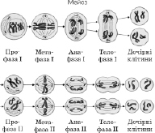

Slide 19
Біологічне значення мейозу
Мейоз є досконалим механізмом, який забезпечує сталість каріотипу видів, які розмножуються статевим способом. Завдяки двом мейотичним поділам статеві клітини мають половинний, порівняно з нестатевими, набір хромосом. А набір хромосом, характерний для організмів певного виду, відновлюється під час запліднення.
Мейоз також забезпечує спадкову мінливість організмів.

Slide 20
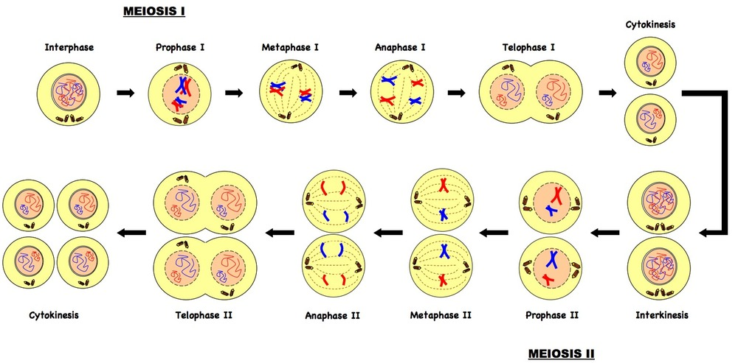

Slide 21
КІНЕЦЬ
Виконала
Учениця 10-го А класу
Якимів Анжеліка

